Slide 1
فن الاتيكيت والبرتوكول
Presentation Subtitle

Slide 2
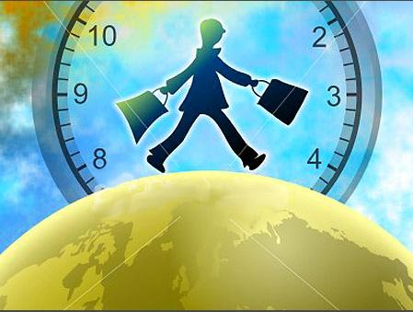
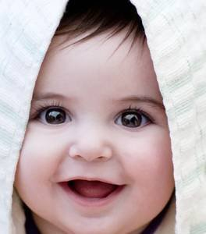
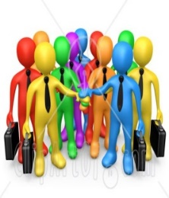
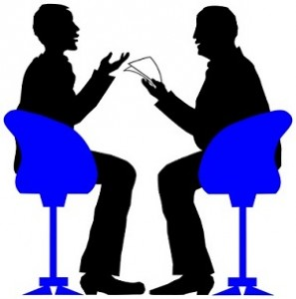
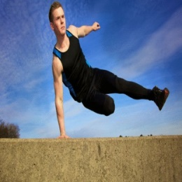
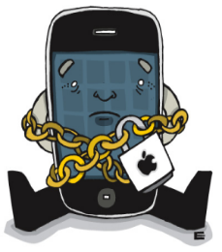
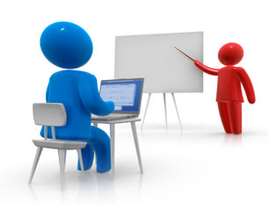
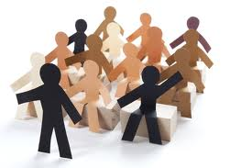
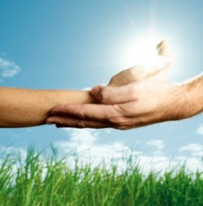
الاتفاقيات
الحضور والانصراف
في الوقت المحدد
الابتسامة طوال الوقت
التفاعل مع المجموعة
تقبل جميع
الآراء بصدر رحب
تنفيذ جميع التمارين
المحمول مغلق
تقبل قرارات المدرب
المحافظة على الانظباط
الحب بين المجموعات
حسن الظن
والثقة المتبادلة

Slide 3
محاور البرنامج
فن الاتيكيت
إتيكيت التعامل الرسمي والاجتماعي
إتيكيت الحديث
إتيكيت الملابس
إتيكيت الولائم والحفلات
إتيكيت الاجتماعات والمقابلات

Slide 4
محاور البرنامج
فن المراسم ( البروتوكول)
الزيارات الرسمية
الحفلات والولائم الرسمية
مراسم رفع الأعلام
مراسم المؤتمرات والاجتماعات الدولية

Slide 5
مقدمة
إن فن المعاملة يستمد عناصره من آداب تراث الشعوب، وتمتد جذوره إلى تقاليد وقيم أصيلة عميقة في كيان المجتمعات المختلفة، يرجع أفضلها إلى أصول دينية، وتسير في مجملها على خط مواز لمكارم الأخلاق وحميد الصفات، وكلها تهدف إلى تقوية العلاقات العامة، وسيادة المودة والانسجام بين الناس، وإنه وإن كان للمجتمعات المختلفة نماذج معاملات تختلف في بعض التفاصيل وطرق الأداء، إلا أن فن الإتيكيت هو لغة المعاملة الراقية المتفق عليها عالميا، ولا شك أننا جميعا نحتاج لأن نعرف الكثير عن مثل هذه الطرق وهذا الإسلوب من التعامل الراقي بين البشر، خاصة وأنه أصبح يدخل في جزء كبير من حياتنا اليومية.

Slide 6
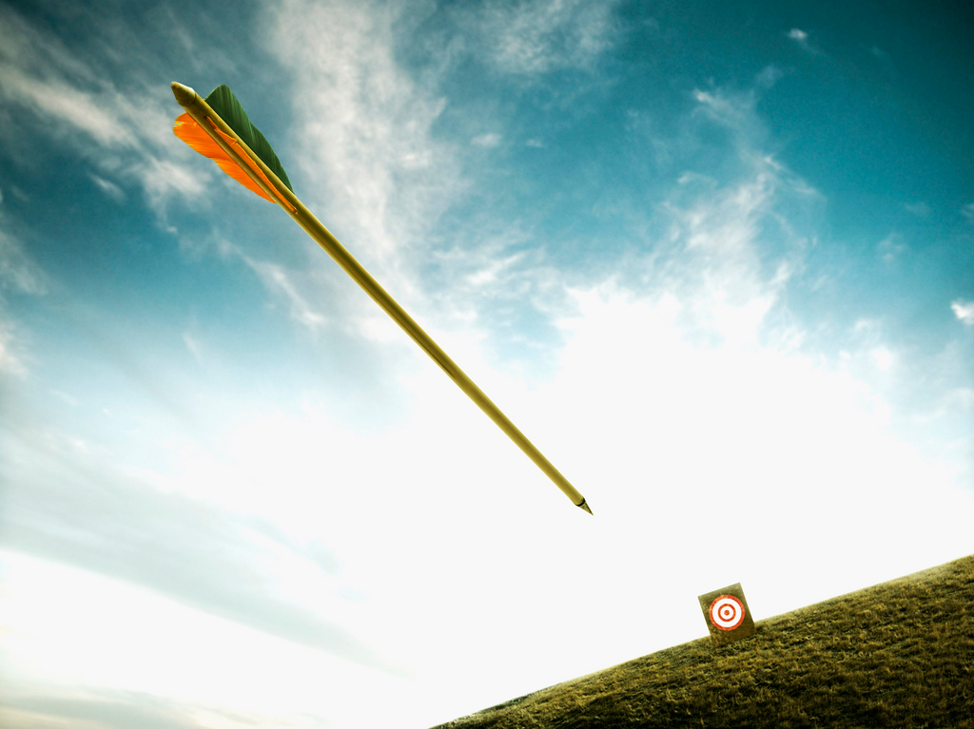
الأهداف التفصيلية للبرنامج التدريبي
بنهاية هذا البرنامج التدريبي نتوقع أن المشاركون قد حققوا النتائج الآتية (بمشيئة الله )
استيضاح معنى ومنشأ كلمة "إتيكيت".
فهم أصول التعارف والتقديم.
التعرف على اتيكيت دعوات الطعام .
تعلم إتيكيت المناسبات والبطاقات.
التعرف على إتيكيت الزيارات.
فهم آداب المسير .
تحديد بعض أصول آداب التعامل داخل الأسرة.

Slide 7
لنبدأ البرنامج

Slide 8
تمرين مقايضة البطاقات

Slide 9
اولاً
فن الاتيكيت

Slide 10
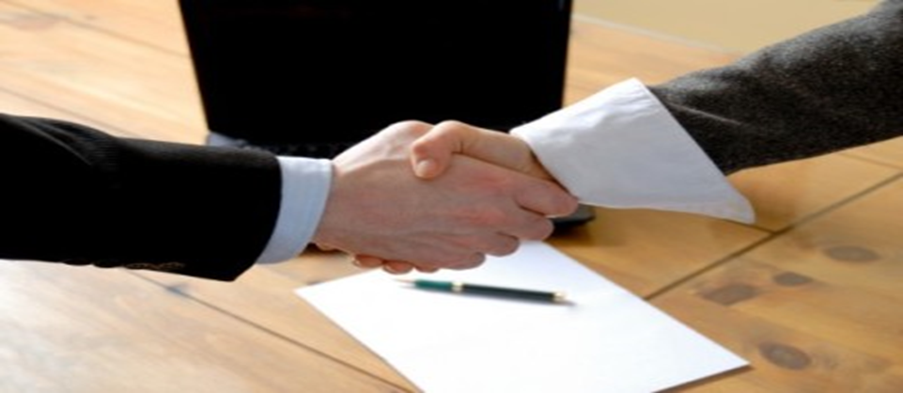
مقدمــة
.
إن تطبيق مبادئ الإتيكيت والبروتوكول دليل أكيد على احترام النفس البشرية وتقديرها ، هذه النفس التي فضلها الله سبحانه وتعالى على سائر المخلوقات حيث قال سبحانه وتعالى:" ولقد كرمنا بني آدم"، فإذا ما ارتقت النفس البشرية أقامت أعظم وأرقى الحضارات، والتاريخ خير شاهد على ذلك

Slide 11
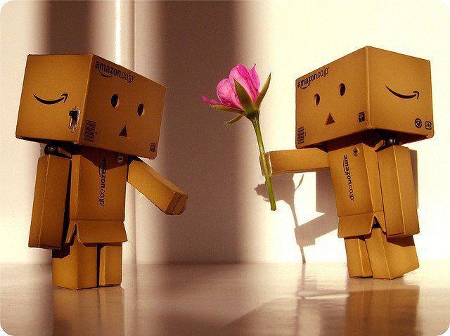
مفهوم البروتوكول
مفهوم الاتيكيت
تعتبر المراسم ( البروتوكول) محصلة لمجموع الإجراءات والتقاليد وقواعد اللياقة التي تسود المعاملات والاتصالات الدولية، كما تقوم تنفيذاً للقواعد الدولية والعامة أو بناء على العرف الدولي
يعرف الاتيكيت بأنه "فن الخصال الحميدة" أو "السلوك بالغ التهذيب" وتتعلق قواعد الاتيكيت بآداب السلوك، والأخلاق والصفات الحسنة

Slide 12
إتيكيت التعامل الرسمي والاجتماعي

Slide 13
يقول خبراء الإتيكيت على أنه توجد عشرة أعمال صعبة على الإنسان
أن يقلع عن عادة راسخة
01
أن يحب عدوه
02
أن يفكر بطريقة منطقية
03
أن يعترف بجهله
04
أن يتريث في إصدار أحكامه
05

Slide 14
يقول خبراء الإتيكيت على أنه توجد عشرة أعمال صعبة على الإنسان
أن ينتظر دون أن ينفذ صبره
06
أن يعاني دون شكوى
07
أن يصمت في الوقت المناسب
08
أن يركز في ذروة المعمعة
09
أن يخدم دون أن ينتظر مقابلا أو مديحا أو اعترافا بالجميل
10

Slide 15
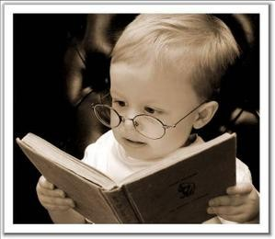
وصايا – عليلك ان تملك النظرة السليمة للأمور فسوف تتمكن من أن تحيا حياة مليئة بالرضى والسعادة
عليك أن تتقبل نفسك كما أنت، تقبل مظهرك وأسلوبك ولكن حاول دائما تطويره، واحترم البدن الذي يحوي روحك بعدم تعريضه للإيذاء، أو القيام بأي شيء يشينك
عليك أن تقبل دروس الحياة، فأنت لم تخلق لتحيا حياة سهلة سلسة مليئة بالمتعة الخالصة بل تحتاج الحياة إلى الجد والاجتهاد والتعلم، فدروس الحياة تؤهلك لكي تعيش حياة أفضل، وأن تكون أكثر وعيا لما يدور حولك
يرتكب الإنسان في حياته العديد من الأخطاء، ولكن يجب أن تكون هذه الأخطاء وسيلة لمعرفة الصواب وعدم العودة إلى الخطأ مرة أخرى

Slide 16
وصايا – عليلك ان تملك النظرة السليمة للأمور فسوف تتمكن من أن تحيا حياة مليئة بالرضى والسعادة
دروس الحياة لا تنتهي، فلا تعتقد أنك تعرف كل شيء أو أنك ستعرف كل شيء
في مرحلة معينة من مراحل حياتك، فاحرص دوما على التعلم من مدرسة الحياة
توقف عن النظر لما لا تملك وركز انتباهك على ما تملك، أحبه وتمتع به وكن قنوعا بمكانك ومكانتك في الحياة ، وارض بما قسم الله لك تكن أسعد الناس، رغم أن الطموح مشروع ومرغوب
معاملة الآخرين لك انعكاس لمعاملتك لهم، فإن كنت تعاملهم بمودة فسيبادلونك
الكلمة الطيبة بمثلها والعكس صحيح

Slide 17
وصايا – عليلك ان تملك النظرة السليمة للأمور فسوف تتمكن من أن تحيا حياة مليئة بالرضى والسعادة
تعلم الاعتماد على النفس وتحمل المسئولة فذلك يكسبك المزيد من
التقدير والاحترام
أحسن اختيار الأصدقاء، فالصديق الوفي خير من يفهمك ويساعدك
إن كل ما سبق معروف لديك لكنه ينسى في غمرة الانشغال في متاعب الحياة، فعليك دائما أن تتذكر ذلك وأن تستفيد من دروس الحياة التي لا تنتهي

Slide 18
المجاملة
"ولو كنت فظاً غليظ القلب لانفضوا من حولك"
"لا تحقرن من المعروف شيئا ولو أن تلق أخاك بوجه طلق"
3
2
1
تدل المجاملة والإخلاص والبساطة واللباقة على الأصل الطيب
يستطيع الإنسان بمراعاة شعور الآخرين أن يحقق نجاحاً اجتماعياً
تعريف المجاملة بأنها فن الإرضاء، حيث تعطى فكرة طيبة عن صاحبها

Slide 19
البساطة
"من تواضع لله رفعه"
3
2
1
كلما كان الإنسان صادقاً مع نفسه اكتسب احترام الآخرين
التحلي بالبساطة من الأمور المحببة في كثير من المناسبات
هي السلوك الذي يمنحك القدرة على التعبير عن نفسك وتعريف الآخرين بسجاياك

Slide 20
الأسبقية
" وجعلنا بعضكم فوق بعض درجات"
ترتبط الأسبقية بما فطر عليه البشر من حب الظهور والتنافس والتسابق، وتعتبر الأسبقية من الموضوعات الشائكة بالنسبة لرجال العلاقات العامة وأعضاء السلك الدبلوماسي مما يلقى على عاتقهم مهمة حساسة في تنفيذها،وصدق الرسول عليه الصلاة والسلام: "أنزلوا الناس منازلهم"

Slide 21
الأسبقية بين الدول
الأسبقية بين الملوك ورؤساء الدول
الأسبقية بين رؤساء البعثات الدبلوماسية
الأسبقية بين رؤساء البعثات القنصلية

Slide 22
أسبقية المناسبات
الأسبقية في المجاملات
الأسبقية في الحفلات والمآدب

Slide 23
التقديم والتعارف
" يا أيها الناس إنا خلقناكم شعوبا وقبائل لتعارفوا إن أكرمكم عند الله أتقاكم "
خلال الحفلات الرسمية أو المناسبات ذات الطابع المحلي أو الدولي، تتطلب طبيعة عمل رجل العلاقات العامة أو المراسم أو من يعمل في السلك الدبلوماسي إلى التعرف على الآخرين، أو قد يكون الوسيط في تعريف شخصيتين ببعضهما البعض

Slide 24
المصافحة
"ما من مسلمين يلتقيان فيتصافحان إلا غفر لهما قبل أن يفترقا "
3
2
1
ويعتبر من أهم مقتضيات اتيكيت المصافحة أن الشخص الذي يصافح آخر يجب أن يصوب نظره إليه
ويجب ألا تطول مدة المصافحة لأن إطالتها تبعث على الضيق عند بعض الأشخاص
تعتبر المصافحة عن طريق تشابك الأيدى الوسيلة المعتادة للتحية في معظم المجتمعات

Slide 25
يراعي عند المصافحة مجموعة المبادئ التالية
"ما من مسلمين يلتقيان فيتصافحان إلا غفر لهما قبل أن يفترقا "
الشخص الأكبر منزلة هو الذي يبادر بمد يده مصافحاً
يعم تحية السيدات قبل الرجال
لا يجوز المصافحة فوق يدى شخصين آخرين يتصافحان
يجب أن يكون السلام باليد، والانحناء سهلاً بدون تكلف

Slide 26
يراعي عند المصافحة مجموعة المبادئ التالية
"ما من مسلمين يلتقيان فيتصافحان إلا غفر لهما قبل أن يفترقا "
من غير اللائق أن تتم المصافحة مع إرتداء القفاز
عندما يتم تقديم ضيف الشرف أو ضيف كبير المدعويين في بعض المناسبات، فيجب على الشخص ألا يقحم نفسه في غير دوره
عند ترك مكان الحفل يجب توديع الداعين بلطف ومجاملة مع
إضافة كلمة شكر عن التمتع بالمأدبة أو الحفل

Slide 27
تمرين
التعبير عن العضو الواحد في الفريق

Slide 28
إتيكيت الحديـث

Slide 29
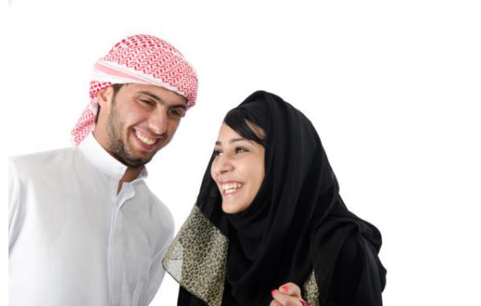
إتيكيـت الحديـث
"يا أيها الذين آمنوا لا ترفعوا أصواتكم فوق صوت النبي ولا تجهروا له بالقول كجهر بعضكم لبعض أن تحبط أعمالكم وأنتم لا تشعرون"
3
2
1
الحديث موهبة من الله سبحانه وتعالى، وهو من المواهب التي يستطيع الإنسان تنميتها
وإذا كان الاتيكيت هو فن السلوك المهذب، والتصرفات الراقية، فهو لا يكون بهذه الصفة إلا إذا نابعاً من أعماق النفس البشرية
يعتبر الحديث وإجادته إحدى ضرورات المجتمع المتحضر، ويتطلب فن الحديث متابعة المستمعين

Slide 30
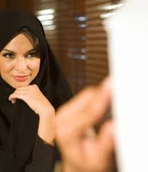
إدارة الحديث
"خير الكلام ما قل ودل"
3
2
1
يشاركك الإنسان الشرقى في بعض آلامك أو مشكلاتك إذا حدثته عنها، أما الإنسان الغربي فسيطلب منك صراحة أن تعرض متاعبك على والديك أوالطبيب النفسي
إدارة النقاش فن يزداد تعقيداً بزيادة عدد المشتركين فيه، وأن الأكثر ثقافة وإطلاعاً هو الأكثر قدرة على إدارة الحديث
يستطيع الإنسان أن يحكم على شخصية انساناً آخر ومستوى تعليمه، والوسط الإجتماعي الذي ينتمى إليه من حديثه ومن نبرات صوته

Slide 31
الحديث باللغات الأجنبية
"خير الكلام ما قل ودل"
3
2
1
يدل التخاطب مع الآخرين بالمناداه بالإسم الأول مجرداً من الألقاب على رفع الكلفة بين المتخاطبين
ولا يجوز عند التعارف لأول مرة، أو أثناء مقابلات العمل، أو المقابلات الرسمية أن ينادي الشخص الآخر باسمه مجرداً من ألقابه سواء العلمية
من المألوف جداً لأي عربي أن يتكلم اللغة الإنجليزية أو الفرنسية أوالألمانية أو الأسبانية أو الروسية أو اليابانية بلكنة واضحة

Slide 32
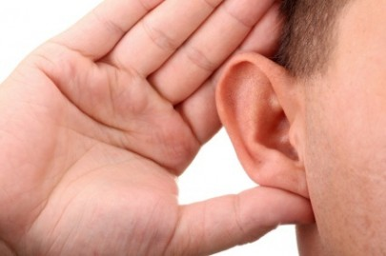
استنصت الناس
"خير الكلام ما قل ودل"
3
2
1
أننا لا نستطيع الإنصات الجيد والفعال في الحوار لأننا كثيراً ما نطمع في "أخذ الميكروفون"
أننا نفكر بأضعاف السرعة إلى نتكلم بها، ولذلك حين ننصت تكون عقولنا في سباق
يعتبر الاتصال الجيد والواعي مهارة لازمة ومكملة لفن الحديث، تستدعي التركيز وبذل الجهد

Slide 33
استقصاء
على الانصات

Slide 34
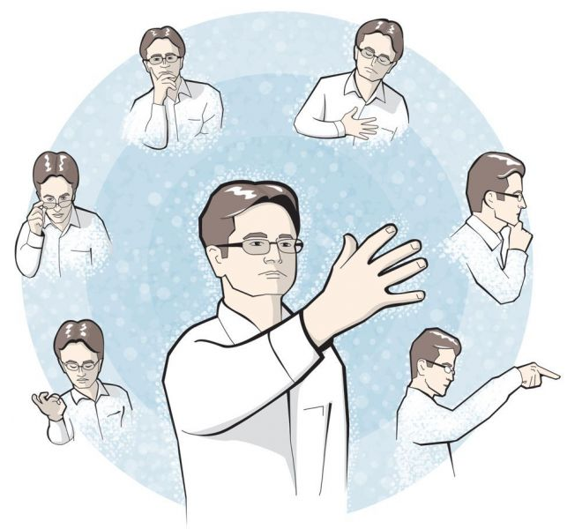
لغة الجسد
.
تعتبر الإيماءات والتعبيرات التي تصدر عن الإنسان بشكل إرادي أو لا إرادي في كثير من الأحيان من أقوى من الكلمات وهذا ما يسمى بلغة الجسم

Slide 35
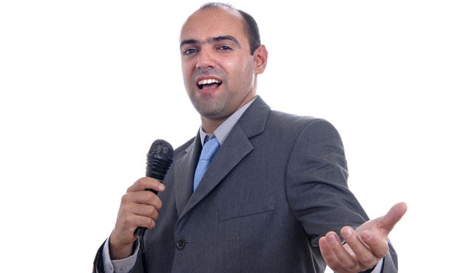
لغة الجسد
.
فكما أن الصوت يعبر عن صاحبه فإن الجسم بتعبيراته المختلفة يعكس إنطباعاتنا سواء أن كانت إيجابية أو سلية

Slide 36
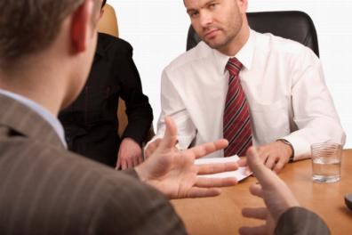
لغة الجسد
.
يعتقد علماء النفس بأن 60 % من حالات التخاطب والتواصل بين الناس تتم بصورة غير شفهية أي عن طريق الإيماءات والإيحاءات والرموز ، لا عن طريق الكلام واللسان ( ويقال إن هذه الطريقة ذات تأثير قوى ، أقوى بخمس مرات من ذلك التأثير الذي تتركه الكلمات )

Slide 37
مس اليد للوجه أثناء الحديث او الانف يدل على الكذب
لمس الأذن يدل التشكيك بكلام يقال أمامهم
إذا شبك الشخص يديه بشكل لين فهذا دليل انفتاحه على الجو المحيط به
تشابك الذراعين وتباطؤ رفرفة العينين إلى الملل أو إلى عدم الموافقة

Slide 38
وضع اليدين على الطاولة باتجاه الشخص المتحدث فهذه بمثابة دعوة لتكوين علاقة حميمة
عندما تكون اليد مفتوحة فهذه الإيماءة تقترن بالصدق والخضوع
في حال كون الذراعان متقابلتين فمعنى ذلك أن الشخص بحالة دفاعية سلبية
تعمد مطاعم الوجبات السريعة للإكثار من الألوان الفاقعة والحادة مثل الأحمر والأصفر وذلك لكي لا يشعر الزبون بالراحة ويطيل الجلوس في المطعم

Slide 39
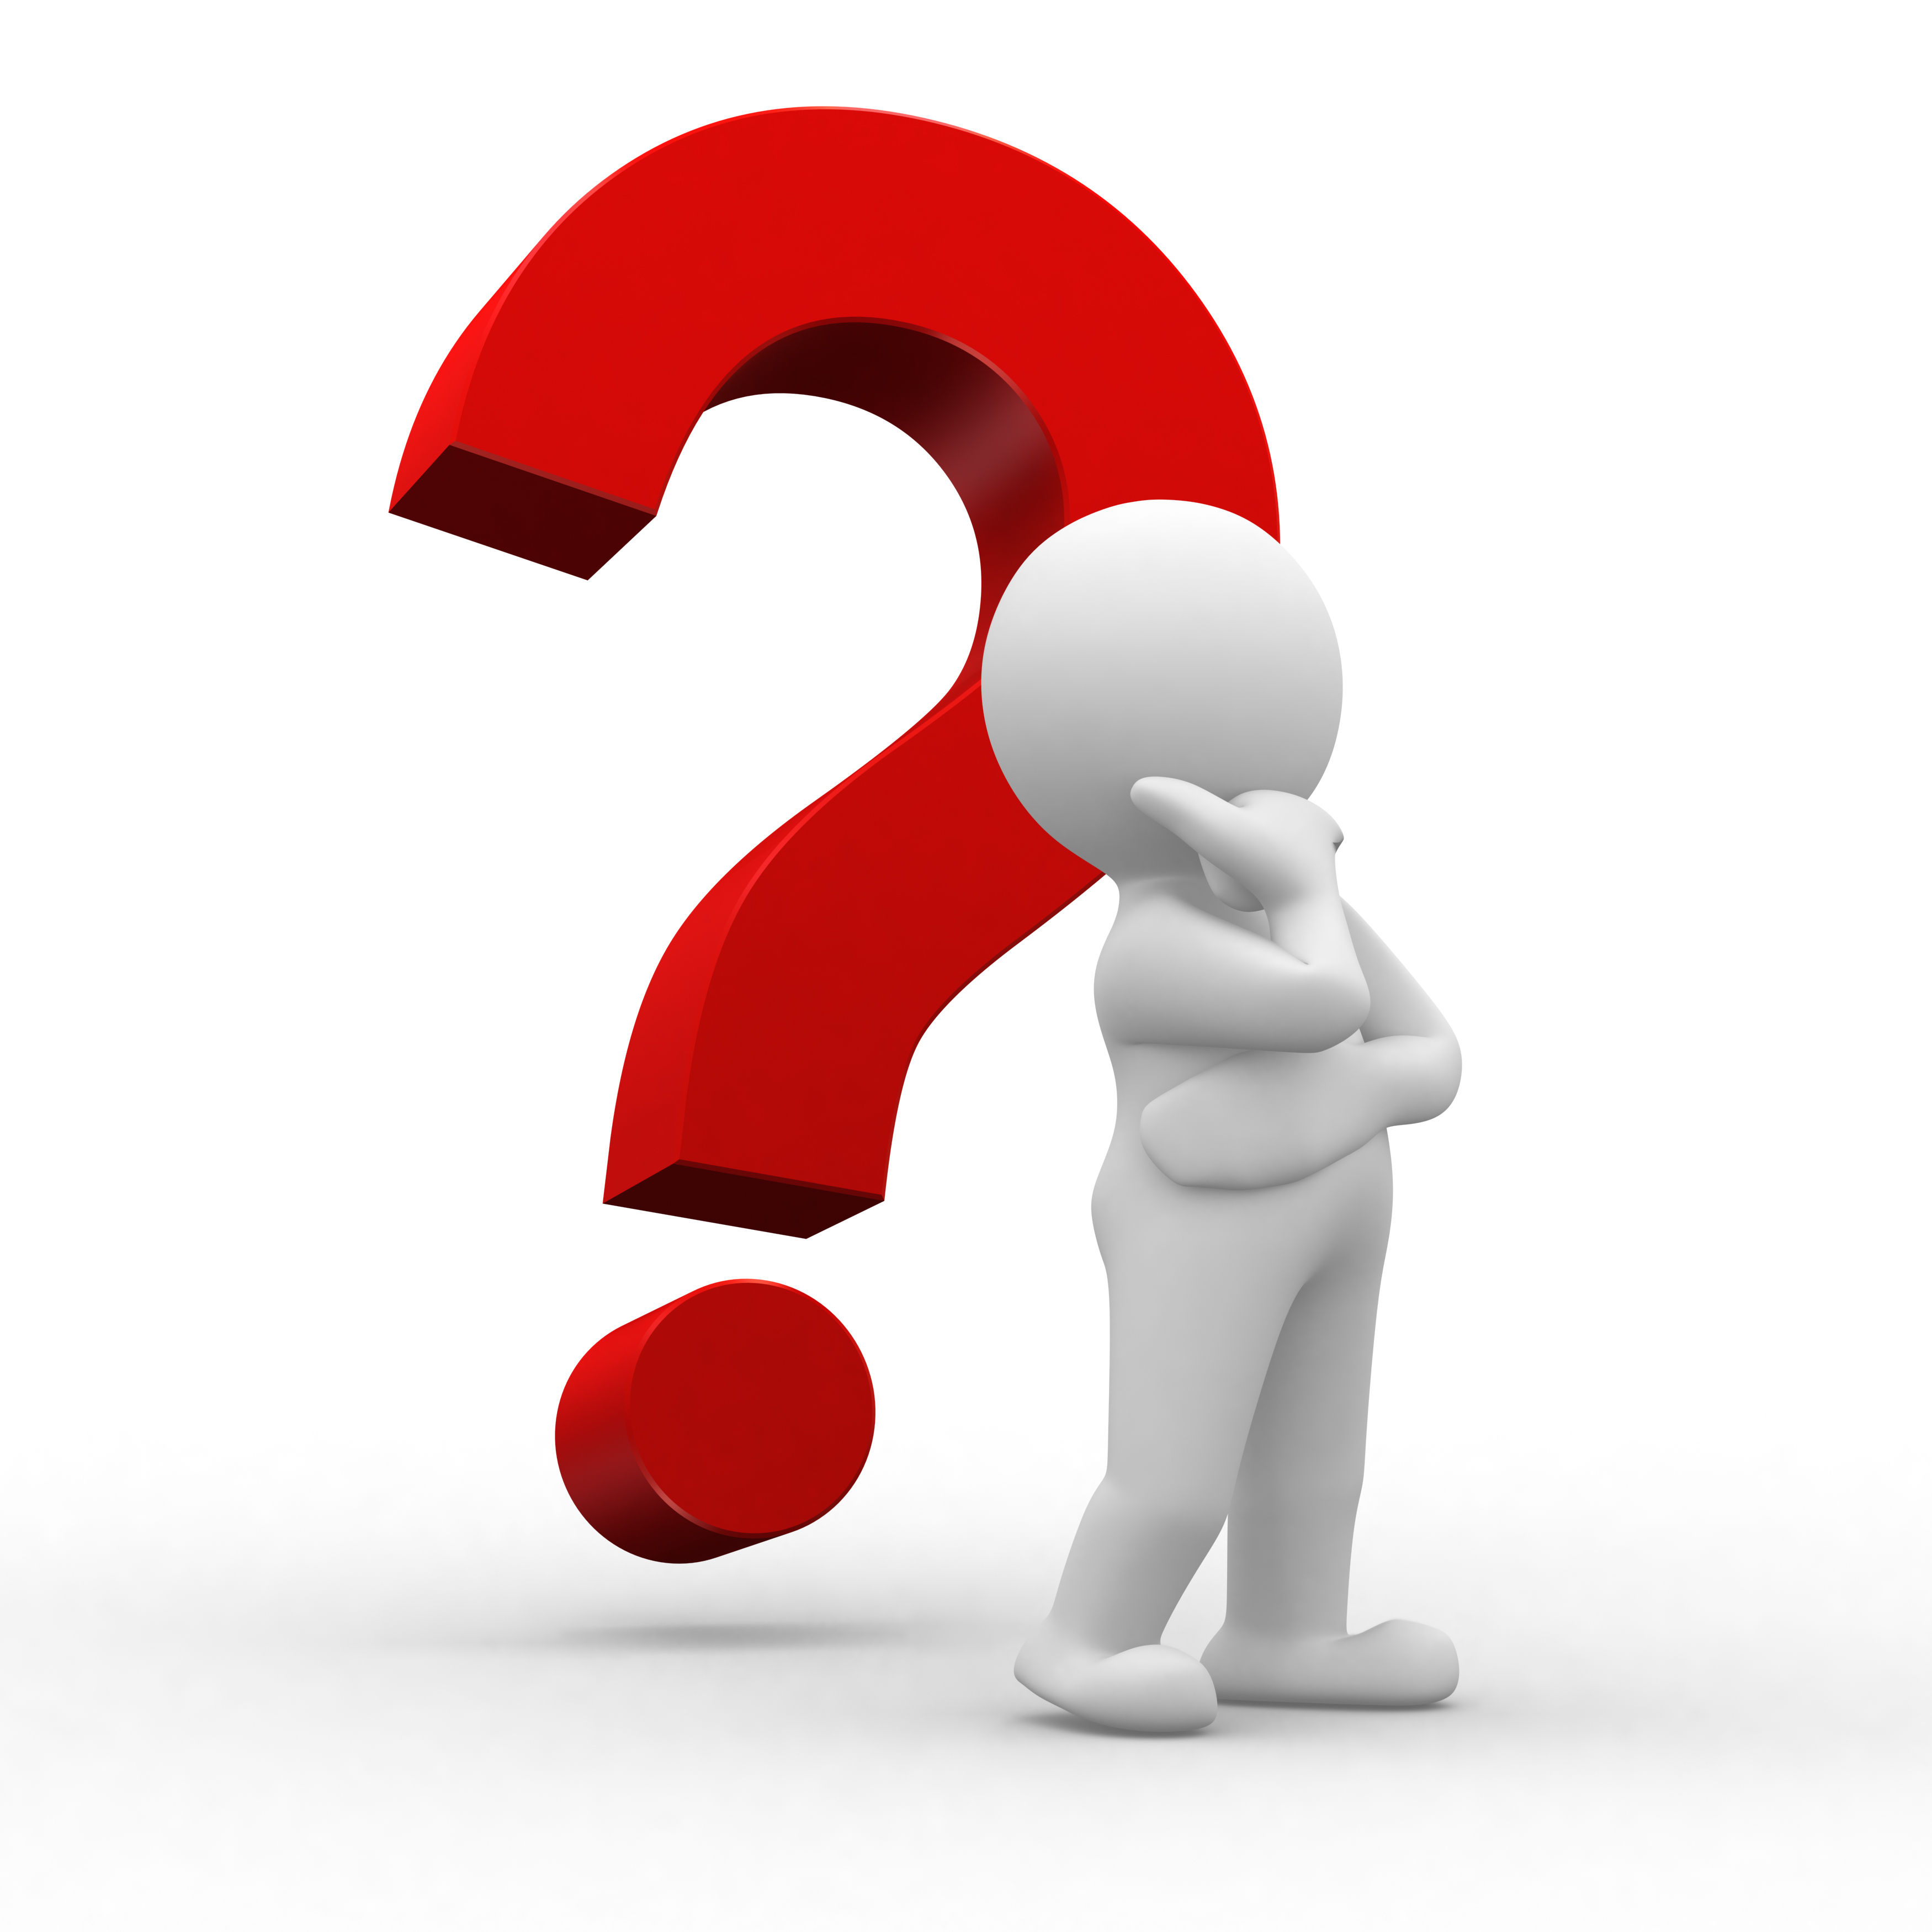
هل يستطيع جسدك أن يقول ما تريده منه؟
وهل تستطيع أن تفسر لغة أجساد الآخرين؟

Slide 40
بعض أنماط السلوك الجسدي والرسالة التي تحملها

Slide 41
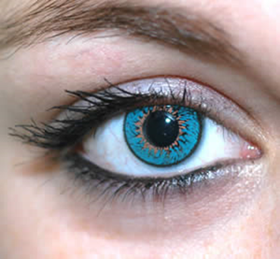
العين
.
فإذا اتسع بؤبؤ العين وبدا للعيان فإن ذلك دليل على أنه سمع منك توا شيئا أسعده .
أما إذا ضاق بؤبؤ العين فالعكس هو الذي حدث .
وإذا ضاقت عيناه ربما يدل على أنك حدثته بشيء لا يصدقه .
وإذا اتجهت عينه إلى أعلى جهة اليمين فأنه ينشئ صورة خيالية مستقبلية

Slide 42
العين
.
وإذا اتجه بعينه إلى أعلى اليسار فإنه يتذكر شيئا من الماضي له علاقة بالواقع الذي هو فيه
وإذا نظر إلى أسفل فإنه يتحدث مع أحاسيسه وذاته حديثا خاصا ويشاور نفسه في موضوع ما
من يغلق عينيه أثناء المناقشة ربما كان يحاول تذكر شيء ما ويستعيد المعلومات بشكل مركز

Slide 43
العين
.
العين التي تغير اتجاهها وتحملق بسرعة ذهابا وإيابا أثناء الكلام تعطي انطباعا هروبيا ومحاولة إيجاد مخرج أو كان صاحب أكثر أهمية .
العين المراوغة تحملق تارة في الهواء وتارة في الأرض
يتجنب الناس النظر الطويل إلى عيون بعضهم لان ذلك يدل على الخداع والخجل أو الحسد أو الحياء
الأصدقاء الحميمين لا يتبادلون النظرات طويلا عندما يتحدثون عن مشاعر شخصية .

Slide 44
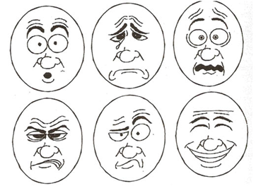
الحواجب
.
إذا رفع المرء حاجبا واحدا فإن ذلك يدل على أنك قلت له شيئا إما أنه لا يصدقه أو يراه مستحيلا
أما رفع كلا الحاجبين فإن ذلك يدل على المفاجأة
أما إذا قطب بين حاجبيه مع ابتسامة خفيفة فإنه يتعجب منك ولكنه لا يريد أن يكذبك

Slide 45
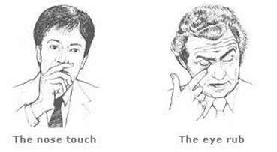
الأنف والأذنان
.
فإذا حك أنفه أو مرر يديه على أذنيه ساحبا إياهما بينما يقول لك إنه يفهم ما تريده فهذا يعني أنه متحير بخصوص ما تقوله ومن المحتمل انه لا يعلم مطلقا ما تريد منه أن يفعله . ووضع اليد أسفل الأنف فوق الشفة العلية دليل أنه يخفي عنك شيئا ويخاف أن يظهر منه

Slide 46
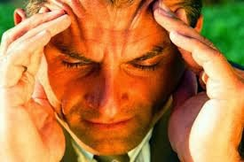
جبين الشخص
.
فإذا قطب جبينه وطأطأ رأسه للأرض في عبوس فإن ذلك يعني أنه متحير أو مرتبك أو أنه لا يحب سماع ما قلته توا ، أما إذا قطب جبينه ورفعه إلى أعلى فإن ذلك يدل على دهشته لما سمعه منك

Slide 47
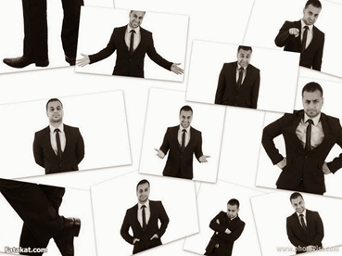
الأكتاف
.
فعندما يهز الشخص كتفه فيعني انه لا يبالي بما تقول

Slide 48
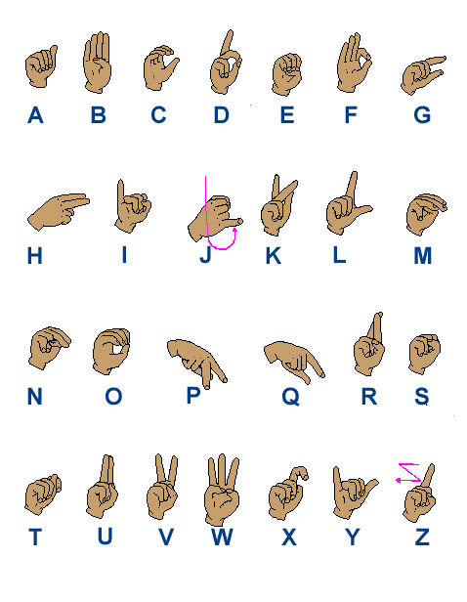
الأصابع
.
نقر الشخص بأصابعه على ذراع المقعد أو على المكتب يشير إلى العصبية أو عدم الصبر

Slide 49
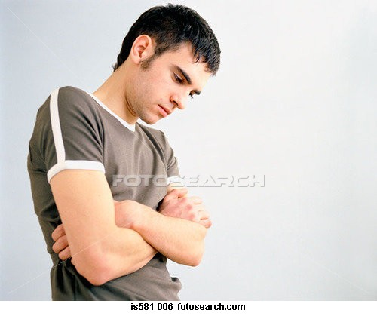
يضم الشخص ذراعيه على صدره
.
فهذا يعني أن هذا الشخص يحاول عزل نفسه عن الآخرين أو يدل على أنه خائف بالفعل منك

Slide 50
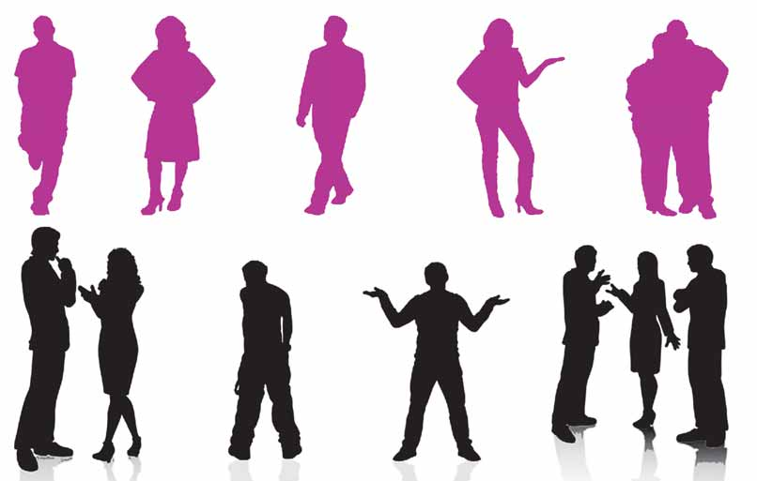
وقفته
.
وقفة المتقدم إلى الإمام الناظر لشيء ما موجها انتباهه إليه فذلك يظهر حنان ودفء الشخصية
وقفة الانسحاب فهو لا يثبت على حال يدل على الخجل والملل والتردد
وقفة المنتصب وهي تشير إلى قوة التحمل وهي وقفة الفخر والزهو بالنفس والثقة
وقفة التقلص والانكماش وتدل على الإذعان والخضوع وربما الاكتئاب .

Slide 51
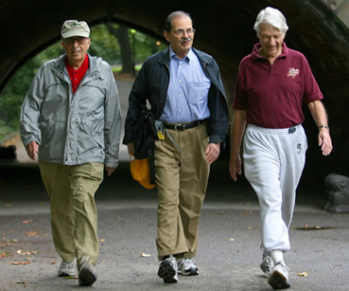
من مشيته
.
الأشخاص السعداء يتمتعون بخطوات خفيفة .
أما الأشخاص المقهورون فإنهم يمشون ببطء وتكون وقفاتهم منحنية وأقدامهم ثقيلة.
من يضع يديه بجيوبه فانه يدل على شخصية منسحبة وغامضة ويكون عرضة لنقد الآخرين .
الحركة البطيئة وغير المنتظمة والرأس المنحني توقع منه ركل ما يعترض طريقه.

Slide 52
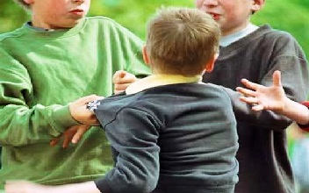
سلوكه وعاداته
.
الشخص المتوتر جدا يصاب بالعطش الشديد ويزيد من شرب السجائر
ومن ينفث دخانه لأعلى فدل ذلك على ثقة كبيرة بالنفس أكثر من الذي ينفثه لأسفل
هل مللت من الإنصات إلى حديث شخص ما ؟ إذن تثاءب!!!
الاتكاء على جدار أو عمود وقوفا أثناء التحدث مع أخر دل على حميمة ومعرفة تامة .

Slide 53
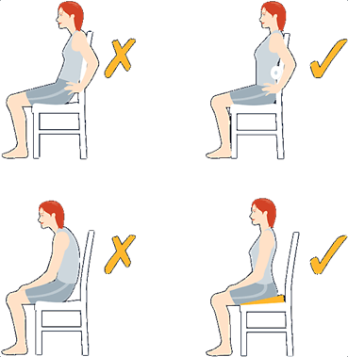
من جلسته
.
إذا كان الشخص جالسا ويداه ملتفتان أحداهما على الأخرى وساقاه أيضا فانه لا يشعر بالأمان .
وإذا كان جسمه يتجه بعيدا عنك باتجاه اقرب مخرج فانه يريد الفكاك والخروج .
إذا كان من تحدثه لأول مرة جالسا على كرسي وواضعا إحدى قدميه أو ساقه على ذراع الكرسي فلتعرف انه لا مبالي ويريد التقليل من شأنك .

Slide 54
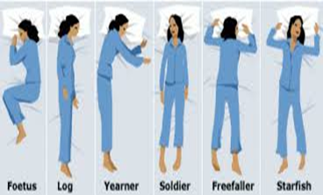
من نومه
.
النوم بوضعية الجنين في بطن أمه .. وهي وضعية دفاع عن النفس ووقاية الجسم وبها لا يشعر بالأمان .
وضع الساق ممدودة والأخرى مثنية من ينام هكذا فان له شخصية مزدوجة وربما يكون الشخص واثقا من نفسه وخجولا في نفس الوقت
المنبطح وجها دقيق ونظامي ومقاتل شرس في سبيل الدفاع عن وجهة نظره

Slide 55
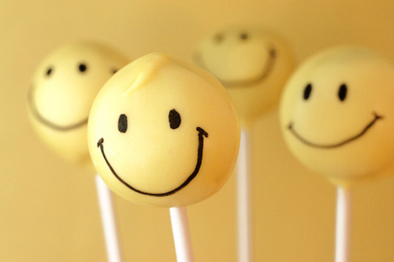
الابتسامته
.
من يبتسم طويلا يكون تأثيره على الآخرين أكثر من نقيضه الجدي .
العابس تجد وجهه متجعدا .. فلا هو سعيدا ولا من يقابله كذلك .
ذي الابتسامة البسيطة التي تحصل عندما يتحول الفم بحركته إلى أعلى مع بقاء الشفاه مغلقة هي ابتسامة مزيفة

Slide 56
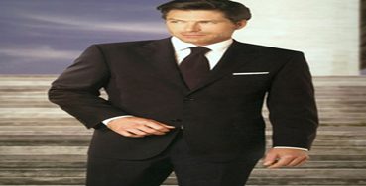
المظهر
.
نحن أيضا نستخدم الملابس للتدليل على أهمية وثقافة مرتديها فمثلا نظن أن مرتدي البدلة قد يكون رجل أعمال أو موظف كبير ومرتدي الروب الأسود هو محام أو قاض أما البالطو الأبيض والسماعة فتدل على الطبيب والعديد من المناصب التي تحتاج لارتداء زى رسمي

Slide 57
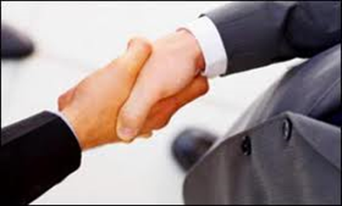
التحية والمصافحة
.
اليد نظيفة والأظافر مقلمة .
يدك دافئة وخالية ( لا تسلم وفى يدك مفاتيح أو قلم ) ولا يوجد بها ماء أو عرق.
المصافحة تكون بأدب بكل الكف وبقليل من الضغط على يد الآخر مع ابتسامة دافئة.
استخدم يد واحدة في المصافحة وهز يدك عموديا وليس أفقيا ولا تمد يدك بمحاذاة كتفك كخط مواز للأرضية كأنك نخلة ولا تشد راحة يدك كثيرا لان هذا يعطى انطباع بأنك عدواني .

Slide 58
هناك قائمة من سبع اقتراحات عامة تؤدى للغة جسد متميزة وهى
.
امش ببطء وتأن بخطوات واسعة .
عند المصافحة أعط من أمامك نظرة صديق خاطفة ترفع فيها الحاجبان وتخفضهم سريعا مع اتصال بصري وابتسامة طبيعية.
استعمل أسلوب المرايا . اعكس الإشارات الجيدة من محدثك ولا تعكس الإشارات السلبية إذا مال محدثك للأمام مل معه كأنك تريد أن تسمع أكثر. أما إذا مال إلى الخلف فلا تفعل مثله
إذا ضحك ابتسم أنت أو اضحك بنبرة اقل منه.
كن يقظا لوضع رأسك أبقه عاليا وعيناك إلى الأمام دائما.
تذكر أن تحول بصرك من وقت إلى أخر حتى تتجنب الانطباع بأنك تحدق وعندما تفعل هذا لا تنظر أبداً للأسفل بل انظر لليمين أو اليسار ببطء لا تتعجل القيام بأي حركة .
استرخ مع كل نفس .

Slide 59
تمرين
الفصل 703

Slide 60
إتيكيت الملابس

Slide 61
الملابس
3
2
1
وفي الدول العربية مثلاً لا توجد ملابس رسمية خاصة لأي المناسبات، ويكتفي بالملابس العادية الداكنة
تتطلب الحياة المتحضرة أن يعطي الشخص أهمية للقواعد المنظمة والسائدة في المجتمع الذي يعيش فيه بالنسبة للملابس خاصة في المناسبات الرسمية
تنقسم الملابس الى :
* الملابس الرسمية
* الملابس الغير رسمية

Slide 62
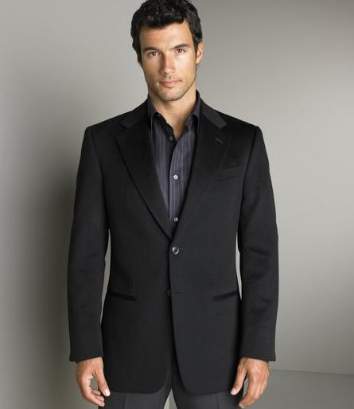
الملابس الرسمية
3
2
1
ولا يجوز في الاحتفالات الرسمية عدم ارتداء البدلة الكاملة ويستثنى من ذلك رجال الدين والدبلوماسيين المحافظون على أزياء وطنية خاصة
يجوز في معظم البلدان إرتداء بدلة داكنة اللون حيث لا تلبس الملابس الرسمية (الفراك والسموكن أو البنجور) إلا في بعض الدول الملكية
في مآدب العشاء الرسمية والحفلات الرسمية الكبرى بأنواعها قد يرتدي الرجال البدلة السموكن أو الفرك أو البونجور

Slide 63
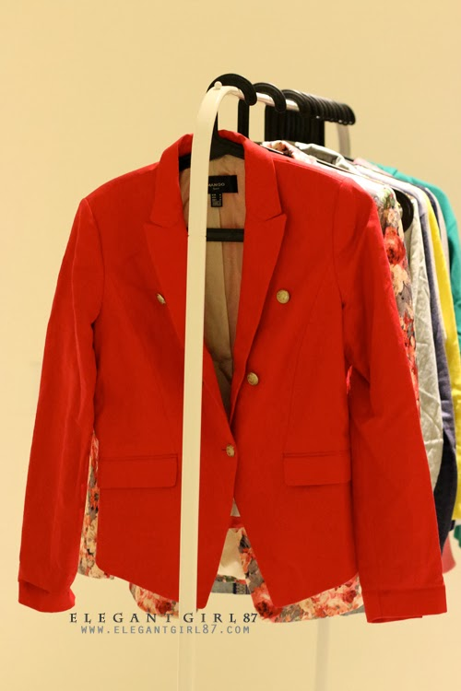
الملابس الغير الرسمية
3
2
1
في كل الأحوال يجب على الإنسان أن يكون أنيقاً وأكثر هنداماً وأن يراعي اختيار الزي المناسب سواء في العمل أو البيت وغير ذلك
وتتطلب كثير من الوظائف الرسمية ضرورة ارتداء الملابس الرسمية ولكن الاتجاة إلى ارتداء الملابس الغير رسمية تخطى ذلك أيضاً
انتشرت الملابس الغير رسمية (الكاجول) بشكل لافت منذ أوائل التسعينات القرن الماضي

Slide 64
إتيكيت الحفلات والولائم

Slide 65
اتيكيت الحفلات والولائم
يعتبر سلوك الشخص في الحفلات والولائم، وبصفة خاصة على المائدة انعكاساً للمجتمع والطبقة التي ينتمي إليها هذا الشخص، وتعتبر الحفلات والولائم مدخلاً هاماً للحياة الرسمية والاجتماعية ويحرص رجال المجتمع كما رجال السياسة والدبلوماسية على إقامة هذه الحفلات والمآدب من أجل كسب عدد من الصداقات وتسهيل عملية الاتصال بالناس
وقد أجمع خبراء الاتيكيت على أن هناك قائمة واضحة لعشرين سلوك لا يجب ممارستها أمام الناس وخاصة في المناسبات المختلفة والمآدب والحفلات وهذه السلوكيات الغير مقبوله

Slide 66
عشرين سلوك لا يجب ممارستها أمام الناس
.
السعال والعطس دون أن تغطي فمك أو أنفك.
شد ملابسك الداخلية.
الاستمرار في غلق وإصلاح ملابسك بعد الخروج من الحمام.
تمشيط شعرك بالقرب من أحد.
قضم الأظافر وشد الجلد الميت.
إزالة طلاء الأظافر.
التحدث أثناء وجود طعام في فمك.
الضغط على البثور.
تخليل الأسنان.
حك الجسم.
وضع المكياج في الأماكن العامة.
مضغ اللبان (العلكة)
العبث في الأنف.
خلع الحذاء في المناسبات الرسمية.
التمخط في كم الملابس.
الحفر في أذنيك والنظر إلى ما تخرجه.
البصق.
التجشأ.

Slide 67
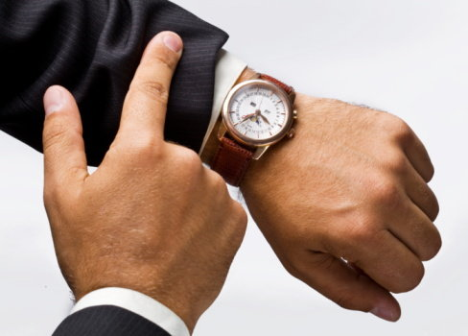
احترام المواعيد
"وأوفوا بالعهد إن العهد كان مسئولا"
3
2
1
وقد يتأخر بعض المدعوين عن الموعد المحدد ليكون الجميع في شرف استقباله من قبيل التدلل أو الدلال
عدم الدقة في المواعيد ليس مجرد إحدى الصفات التي تتنافي مع الذوق السليم بل تتعارض مع الأخلاق الحميدة
يعتبر من قبيل عدم احترام المواعيد لدخول مكان المناسبة قبل الموعد بوقت كبير

Slide 68
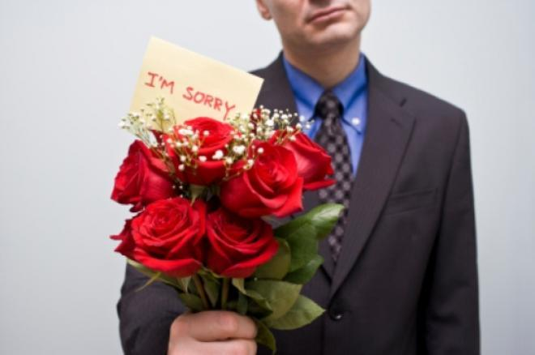
الخطأ والاعتذار
"كل ابن آدم خطاء وخير الخطائين التوابون"
3
2
1
فإذا وجهت لشخص دعوة لحضور إحدى المناسبات فعليه المبادرة القرار، والبت فيمواتخاذ ا إذا كان سيحضر هذه المناسبة أو سيعتذر عن عدم الحضور
وقد يرى البعض أن هناك بعض الأمور التي يعتبرها بسيطة لا تستوجب الاعتذار بينما يرى الإنسان المتحضر أنها تستوجب ذلك
يرتبط السلوك المتحضر للإنسان حين يصدر منه أي خطأ أو نقد تجاه الآخرين ضرورة الاعتذار عما بدر منه

Slide 69
حفلات العشاء
تعتبر ولائم العشاء إحدى المناسبات الاجتماعية، والتي تدل على الاحترام والتقدير من الداعي للمدعوين، وذلك أكثر من أي دعوة لحفل آخر

Slide 70
حفلات العشاء
يعتبر الاتيكيت الخاص بمآدب الغذاء أقل وأبسط منه في مآدب العشاء، وتتركز أهم قواعد الاتيكيت لهذا النوع من المآدب في النقاط التالية
يقود المضيف السيدة الأولى فقط إلى مقعدها، ويتبعها باقي المدعوين، ثم السيدات المتزوجات، ثم السيدات غير المتزوجات أولاً فالرجال.
تلبس الملابس العادية في ولائم الغذاء.
تكون قائمة الطعام في الغذاء أبسط من قائمة الطعام في العشاء .
تقدم القهوة والسجائر في نهاية الطعام سواء على المائدة أو في الصالون.
يبقي المدعوون حوالي 20دقيقة أو نصف ساعة على الأكثر بعد الغذاء ثم يستأذنون للانصراف من الداعين كالمعتاد.

Slide 71
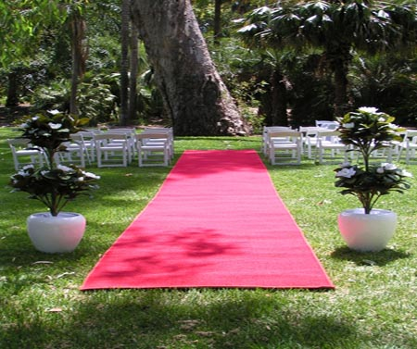
حفلات الحديقة
3
2
1
يوضع البوفيه ومكان تقديم المشروبات في الحديقة، وإذا كانت الحديقة صغيرة نسبياً يمكن عمل البوفيه في غرفة مجاورة للحديقة
يمكن دعوة عدد أكبر في حفلات الحديقة من الحفلات التي يتم إعدادها داخل المنازل، ويجب أن يشار في بطاقة الدعوة أن الحفل في الحديقة
عندما يكون الطقس مناسباً، ومع توافر حديقة ملائمة يمكن عمل مثل هذا النوع من الحفلات

Slide 72
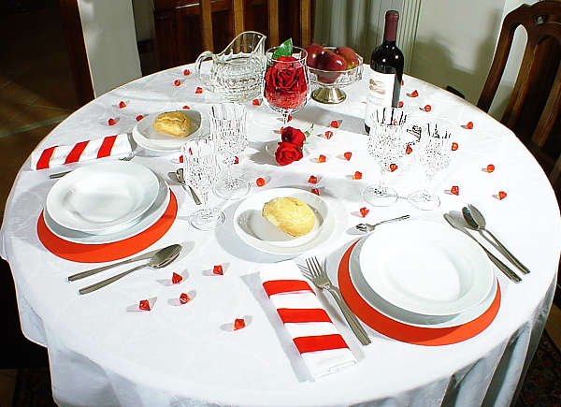
إيتكيت المائدة
3
2
1
عندما يضع الدعي الفوطة على ركبتيه ويبداً في تناول الطعام يفعل المدعوين مثله
لا يستحسن البدء بتناول الخبز
انتظر إشارة الداعي إيذاناً بالجلوس إلى المائدة

Slide 73
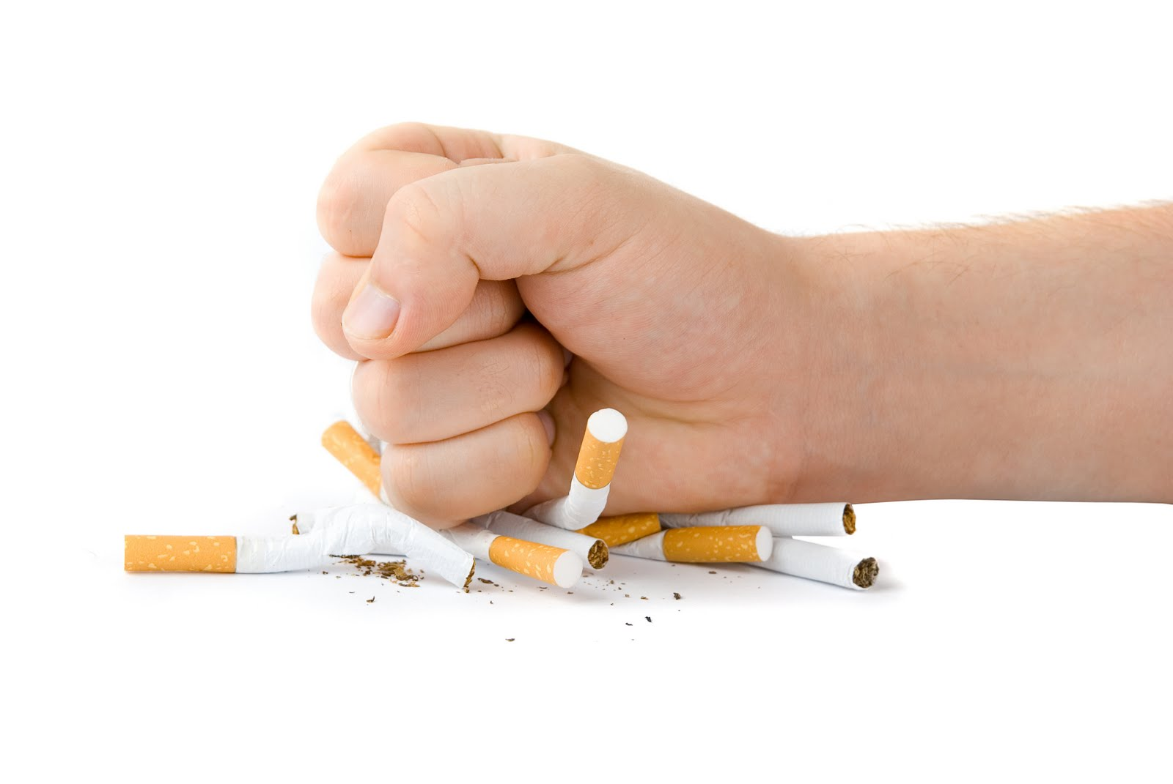
التدخين
3
2
1
من العادات السيئة إطفاء السجائر في فناجين القهوة أو الشاي أو على الأرض، أو ترك رماد السجائر يتساقط على أرض المكان
التدخين لا يصيب المدخن فقط، ولكن ينعكس أثره على الأشخاص الموجودين في حيز المدخن
لذلك يجب على الشخص الامتناع عن التدخين في المآدب الرسمية

Slide 74
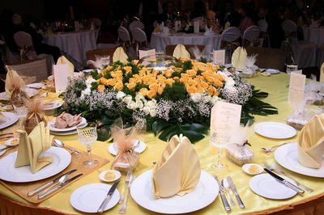
تجهيز المائدة
3
2
1
يوضع الخبز دائماً على يسار الجالس في الطبق الصغير المخصص لذلك، وأحذر الخطأ بتناول الخبز الموضوع على يمين الطبق المخصص لك لأنه يخص المدعو الجالس إلى يمينك
لا تستخدم الملعقة الكبيرة المخصصة للحساء إلا في تناوله فقط، ولا تستخدم لتناول أي مأكولات أخرى
مراعاة آلا تقل المسافة بين كل شخص والآخر عن 55سم، وحتى يتمكن كل مدعو من تحريك ذراعية، واستخدام أدوات الطعام والشراب بسهوله

Slide 75
إتيكيت الاجتماعات والمقابلات

Slide 76
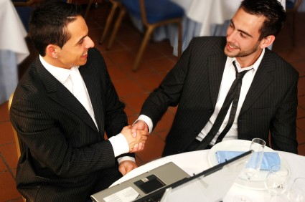
إيتكيت الاجتماعات والمقابلات
3
2
1
ولكي يحقق الاجتماع أهدافه يجب أن يخطط له بحيث يحدد الغرض منه، فلا يطالب من العضو التوجه إلى اجتماع دون أن لا يعرف الغرض منه
تعتبر الاجتماعات بكافة أشكالها أداة ااتصال فعالة تستعين بها الإدارة في حل مشكلات العمل أو الحصول على البيانات والمعلومات لاتخاذ القرارات ورسم الخطط
أما المقابلات واللقاءات الرسمية فتعتمد بصفة أساسية على عملية تبادل الآراء والأخذ والرد بين طرفي المقابلة

Slide 77
إدارة الاجتماع
عند إدارة اجتماع يصبح من يرأسه في دائرة الضوء فبجانب المهارات الإدارية يجب أن
يتمتع من يدير الاجتماع بالمعرفة التامة لإتيكيت وبروتوكول إدارة الاجتماعات

Slide 78
أهم قواعد الاتيكيت والبروتوكول الواجب مراعاتها عند إدارة الاجتماع
التفكير الجيد في موعد الاجتماع
إخطار المشاركين في الاجتماع قبل عقده بوقتاٍ كافياً
تقديم الاعتذار في حالة عدم إخطار المشاركين قبل الاجتماع بوقتاً كافٍ
انتقاء المشاركين في الاجتماع بعد تأني وتفكير عميق

Slide 79
أهم قواعد الاتيكيت والبروتوكول الواجب مراعاتها عند إدارة الاجتماع
توزيع جدول أعمال الاجتماع قبل موعده بوقت كافٍ
يقرر الداعي للإجتماع مسبقاً الوقت المناسب لانتظار المشاركين
المتأخرين عن الحضور
تقديم المشاركون الجدد إلى الاجتماع بسلوك مجامل
معاملة المسئولين التنفيذيين الأصغر سناً بطريقة إنسانية

Slide 80
أهم قواعد الاتيكيت والبروتوكول الواجب مراعاتها عند إدارة الاجتماع
الوعي والإدراك لأي توتر يمكن حدوثه أثناء المناقشات والعمل على إزالته
أن يضع رئيس الاجتماع عيناً على الساعة
عدم التدخين إذا كان ذلك غير مسموح به في غرفة الاجتماعات
أن يتعامل رئيس الاجتماع منع من يحاولون أخذ أكثر من حقهم بذكاء
وسرعة بديهة

Slide 81
أهم قواعد الاتيكيت والبروتوكول الواجب مراعاتها عند إدارة الاجتماع
العمل على أن يكون مكان الاجتماع مريحاً للجميع
إذا كان زمن الاجتاع طويلاً جداً فمن المناسب أن يتخلله فترة راحة
الثناء على كل من يقدم إيضاحات أو عرضاً أو كلمة في الاجتماع
والثناء على كل من ساعد في الإعداد للإجتماع
إبلاغ المجتمعين بموعد الاجتماع المقبل

Slide 82
دليل إتيكيت حضور الاجتماعات
الوصول إلى مكان الاجتماع في الموعد المحدد
في حالة الحضور إلى اجتماع لأول مرة ويكون المدعو غير معروف للمجتمعين أو لرئيس الاجتماع فعليه تقديم نفسه للمجتمعين بطريقة ودية قصيرة
إذا تأخر موعد بدء الاجتماع لأي سبب من الأسباب فيمكن الدخول في حوار ودي مع الجالسين
أن يكون المدعو إلى الاجتماع مستعداً للحضور إلى الاجتماع ومناقشة موضوعاته، وذلك قبل الدخول للاجتماع

Slide 83
دليل إتيكيت حضور الاجتماعات
إذا رغب أحد المجتمعين استخدام جهاز لتسجيل حوار الاجتماع، فيجب الاستئذان مسبقاً من رئيس الاجتماع
ألا يستغل وقت مناقشات الآخرين في الرسم بطريقة (نصف واعية) على الأوراق الموجودة أمامه
عدم مقاطعة الآخرين أثناء الحديث
عدم الاستحواذ على المناقشة أو الإطالة في عرض وجهات النظر

Slide 84
دليل إتيكيت حضور الاجتماعات
من الأمور الطبيعية الاستفسار عن أي نقطة غامضة خلال المناقشة
الإظهار الدائم للمشاعر الودية الطيبة، مع تجنب الخلاف العنيف في أي مناقشة
أن يفكر عضو الاجتماع قبل أن يتكلم
يجب شكر رئيس الاجتماع في نهاية الجلسة

Slide 85
تمرين
مهارة الصندوق

Slide 86
ثانياً
البروتوكول

Slide 87
الزيارات الرسمية

Slide 88
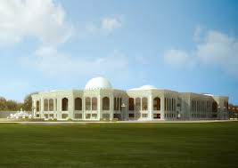
الزيارات الرسمية
.
ترتبط الزيارات الرسمية للضيوف الأجانب بأهمية الأعباء الملقاة على عاتق القائمين بعمل ترتيبات الزيارات على كافة المستويات من وإلى الدولة (زيارة كبار الشخصيات الرسمية الأجنبية) للدولة أو زيارة نظرائهم في الدولة لدولاً أخرى

Slide 89
الحفلات والولائم الرسمية

Slide 90
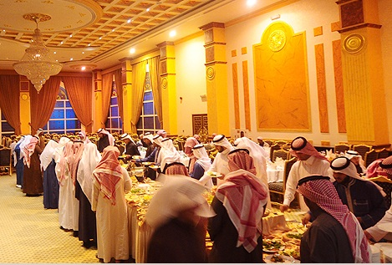
الحفلات والولائم الرسمية
.
يعتبر الإعداد للحفلات أو الولائم الرسمية وتنفيذها من الأمور الحيوية والهامة والأساسية لرجل المراسم أو العلاقات العامة بصفة عامة، ويتطلب الإعداد والتخطيط لها جهداً ودراسة تنعكس في النهاية حصيلتها على نجاح الحفل أو المأدبة الرسمية

Slide 91
بطاقات الدعوة
توجد مجموعة من العناصر تعتبر من المقومات الضرورية والأساسية التي تتضمنها بطاقة الدعوة، وذلك على النحو التالي:
المكان
الغرض من الحفل
اسم المنظمة
إرشادات الاعتذار
تحديد اليوم، التاريخ، والشهر
جملة ترحيب
تفاصيل خاصة
الساعة
نوعية الحفل

Slide 92
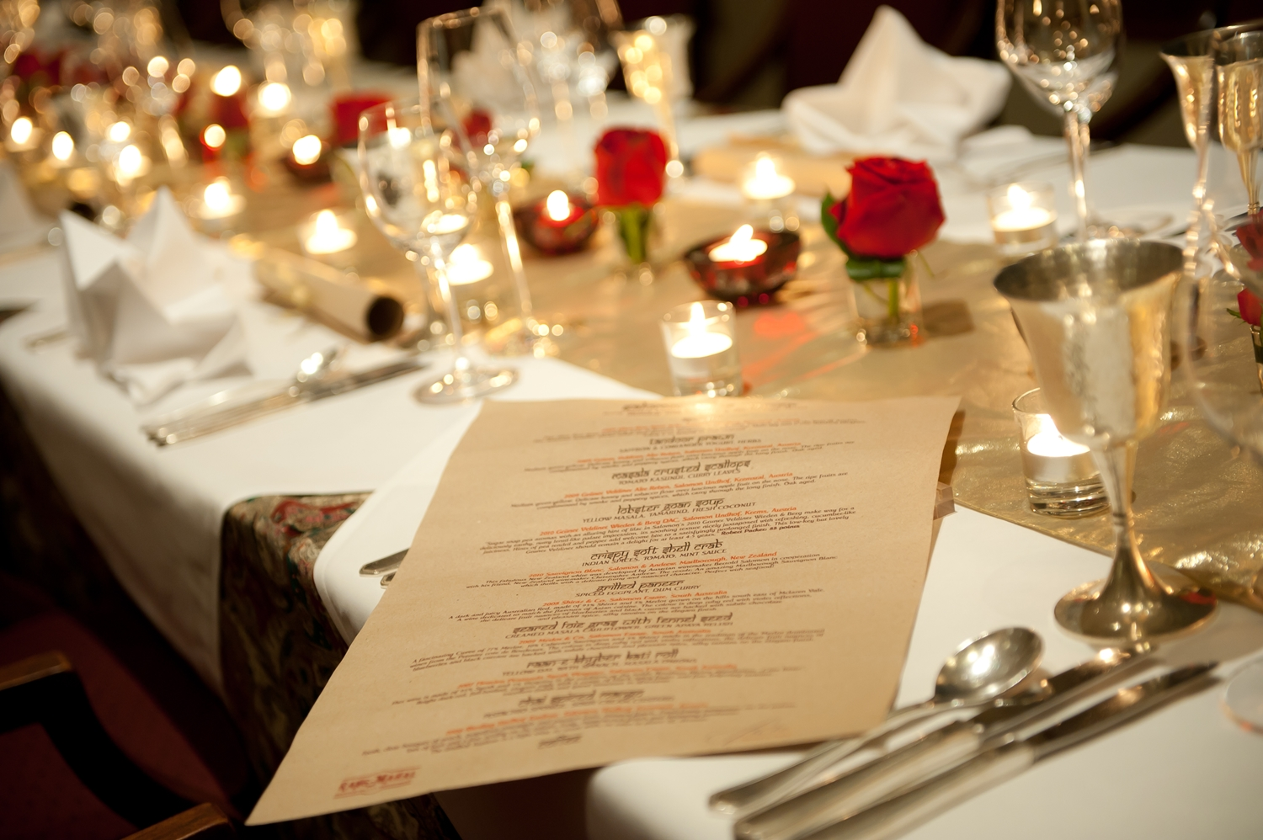
قائمة الطعام
.
تتطلب الولائم الرسمية في المناسبات والحفلات الكبرى ضرورة وجود قائمة للطعام الذي سيقدم في الوليمة (عشاء أو غذاء ) إذا كانت المأدبة جلوساً، وتوضع عادة على يسار طبق الطعام

Slide 93
مراسم رفع الأعلام

Slide 94
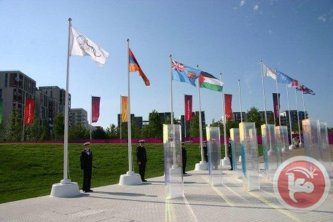
مراسم رفع الأعلام
.
يعتبر علم الدولة هو الشعار المميز لها، والذي يرمز إلى استقلاها وسيادتها، وتصدر كل دولة قانون خاص بإنشاء العلم الوطني لها، تحدد فيه أبعاد العلم وألوانه بما يتفق وما تراه مميزاً لفكرة وطنية معينة

Slide 95
المبادئ العامة لمراسم رفع العلم الوطني
.
العلم الوطني جزء من الوطن، ويرفع يومياً من شروق الشمس حتى غروبها على جميع دور الحكومة، وعلى مباني مراكز الحدود.
يرفع العلم الوطني يومياً على دور البعثات الدبلوماسية والقنصلية.
يحظر رفع أعلام باهتة اللون أو في حالة سيئة، نتيجة العوامل الجوية، لأن العلم جزء من الوطن، ومن اللائق أن يكون في أكمل صورة.
يرفع علم الدولة خارج حدودها على مباني السفارات والقنصليات طوال أيام الأسبوع، وقد جرى العرف الدبلوماسي في الماضي على رفع علم الدولة إلى جوار علم الدولة التي يوجد بها السفارة أو القنصلية
عند رفع وإنزال الأعلام وبينها علم الدولة، يجب رفع علم الدولة أولاً، ثم ينزل علم الدولة أخر الأعلام.

Slide 96
المبادئ العامة لمراسم رفع العلم الوطني
.
يمكن في بعض الأحوال رفع علم الدولة أو علم رئيس الدولة مطوياً في أعلى الصاري، بحيث يتم رفع العلم بمجرد جذب الحبل فينتشر العلم ويرفرف.
عند أداء التحية أثناء مرور طابور العرض يخفض العلم أمام المنصة بحيث لا يلامس الأرض.
يحمل العلم على صاري، ولا يحمل باليد.
في بعض الدول إذا رفع العلم مقلوباً يدل ذلك على الاحتجاج والتمرد.
عند رفع علم لضيف الدولة في المطار، أو بمكان الزيارة، يراعي أن يرفع أولاً علم الدولة قبل رفع علم أخر.

Slide 97
المبادئ العامة لمراسم رفع العلم الوطني
.
عند إنزال العلم يراعى عدم ملامسته الأرض أو أي شيء موجود على الأرض.
تشير القواعد الدولية إلى عدم رفع أعلام الدولة في موقع أعلى من دولة أخرى في زمن السلم.
لا يجوز أن يرفع علم أجنبي في مستوى أعلى من المستوى المرفوع عليه علم الدولة.
لا يجوز رفع علم أجنبي في الدولة على أي مبنى إلا إذا كان مرفوعاً إلى جواره علم الدولة (عدا السفارات، القنصليات، والمباني التابعة لها).
يرفع العلم دائماً في مكان الصدارة أعلى أو أمام المبنى.

Slide 98
رفع العلم الوطني مع الأعلام الأجنبية
.
إذا رفع العلم الوطني مع أعلام دولة أجنبية أخرى يكون له مكان الصدارة في الوسط إذا كان عدد الأعلام مفرداً، وفي اتجاه اليمين إذا كان عددها زوجياً.
إذا لم يكن بجانب العلم الوطني سوى علم واحد أجنبي يرفع العلم الوطني على يمين المبنى (أي يسار الناظر إلى المبنى).
لا يجوز رفع علم أو راية في مكان يعلو فيه على العلم الوطني الذي يحتل دائماً مكان الصدارة.
لا يحق للأفراد أو الهيئات الأجنبية رفع اعلام دولهم إلا في الأعياد والمناسبات الرسمية، ويشترط أن يكون العلم الوطني إلى جانبها وفي مكان الصدارة.

Slide 99
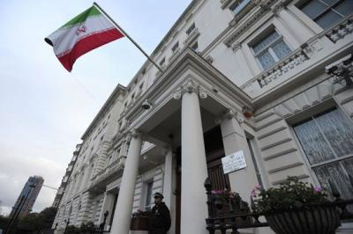
رفع الأعلام على المباني
.
إذا كان علم الدولة هو العلم الوحيد المرفوع يكون في وسط المبنى أو على أبرز مكان فيه بحيث يمكن رؤيته بسهولة للقادم، ويكون تثبيته في جهة المدخل الرئيسي للمبنى.

Slide 100
ترتيب وضع الأعلام داخل المبنى
.
الطريقة الأولى:
يتم وضع الأعلام بدءاً من اليمين (يسار الناظر للأعلام) متجهين إلى اليسار، فإذا كان المجتمعون يمثلون دولاً عربية فيكون ترتيب الأعلام حسب الترتيب الوارد في ميثاق جامعة الدول العربية، وإذا كان الاجتماع مشترك بين دول عربية وأخرى أجنبية فيكون ترتيب الأعلام وفق الترتيب المتبع في ميثاق الأم المتحدة.

Slide 101
ترتيب وضع الأعلام داخل المبنى
.
الطريقة الثانية:
يوضع شعار المؤتمر في وسط الحائط المواجه للداخل إلى القاعة، ثم يبدأ وضع الأعلام بدأً من الوسط تحت الشعار يميناً ويساراً بمعنى أن يكون هناك مجموعتان كاملتان من الأعلام مجموعة منها على يمين الشعار ومجموعة أخرى على يسار الشعار.

Slide 102
القواعد العامة عند وجود أكثر من علم
.
إذا كانت المناسبة عيد وطني تحتفل به دولة أجنبية داخل سفارتها، يكون علم هذه الدولة في المكان الأول من حيث أسبقية الأعلام.
إذا كانت المناسبة التي تقيمها السفارة في أحد الفنادق فتعتبر القاعة المقام فيها الحفل جزء من الدولة التي تقيم الحفل ولحين الانتهاء منه، ويكون لعلم تلك الدولة الأسبقية ويوضع في المكان الأول (أي تثبيت علم الدولة التي تقيم الاحتفال يسار الناظر، وعلم الدولة التي يقام على أرضها الاحتفال إلى يمين الناظر).
إذا كان هناك احتفال تقيمه أحدى الهيئات الرسمية بالدولة لمناسبة معينة فإن علم الدولة يكون في المكان الأسبق (يسار الناظر).

Slide 103
مراسم المؤتمرات والاجتماعات الدولية

Slide 104
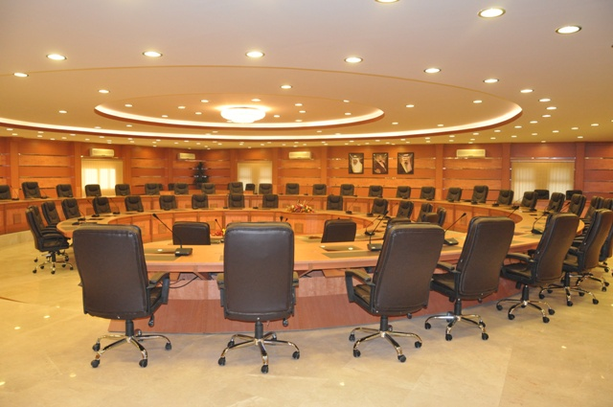
مراسم المؤتمرات والاجتماعات الدولية
.
تعتبر المؤتمرات أو الاجتماعات أحد الوسائل المتحضرة لمعالجة قضايا أو مشكلات محلية أو إقليمية أو دولية وتبادل المعلومات بشأنها، وإصدار القرارات أو التوصيات اللازمة

Slide 105
مراسم المؤتمرات الدولية
.
جرى العرف الدولي في بعض المؤتمرات أو الاجتماعات الدولية الهامة أن يحدد عدد أعضاء كل وفد من الوفود المشاركة
يتوقف عدد أعضاء وفود الدول في المؤتمرات العادية على قدر النتائج التي ترغب كل دولة في تحقيقها.
جرى العرف الدولي في بعض المؤتمرات الدولية الكبرى أن يختار وفد الدولة المضيفة من بين رؤساء الوفود شخصاً ليكون عميد السن للمؤتمر (أكبر أعضاء الوفود سناً) .
يتولى رئيس المؤتمر أو نائبه – في حالة غيابه- افتتاح جلسات المؤتمر، وإدارتها وفضها حتى نهاية أعمال المؤتمر.

Slide 106
مراسم المؤتمرات الدولية
.
غالباً تكون جلسات المؤتمرات الدولية علنية إلا إذا قرر رئيس المؤتمر بعد موافقة أغلبية الأعضاء عقد جلسات غير علنية يقتصر حضورها على رؤساء الوفود والأعضاء فقط وتسمى الجلسة في هذه الحالة اجتماع مغلق.
بالنسبة للمؤتمرات الفنية أو العلمية يقدم أعضاء الوفود أو بعضهم وقبل انعقاد المؤتمر بوقت مناسب أبحاثاً تعرض قبل المؤتمر على لجان خاصة للنظر في قبولها أو رفضها فإذا قبلت هذه الأبحاث تعرض على المؤتمر في جلساته لمناقشتها واتخاذ التوصيات المناسبة لكل منها.
بعد انتهاء أعمال المؤتمر بوقتٍ قصير يصدر عن المؤتمر تقريراً ويتضمن هذا التقرير نتائج وتوصيات المؤتمر التي تم إقرارها.

Slide 108
شكرا لكم
نلقاكم فى دورات اخرى

